Slide 1
TRANG WEB TĨNH BÁN BÁNH EGA CAKE
Thành viên:
Lâm Chấn Vũ
Lê Thanh Hùng
CT188 – Nhập môn lập trình Web
GV : Vũ Duy Linh

Slide 2
Lý do làm nên trang web
Nhầm theo kịp sự phát triển của xã hội
Ứng biến trước tình hình đại dịch phức tạp
Phục vụ nhu cầu mua bánh online
Tăng cường sự phát triển của thương hiệu

Slide 3



Công nghệ được áp dụng

Slide 4
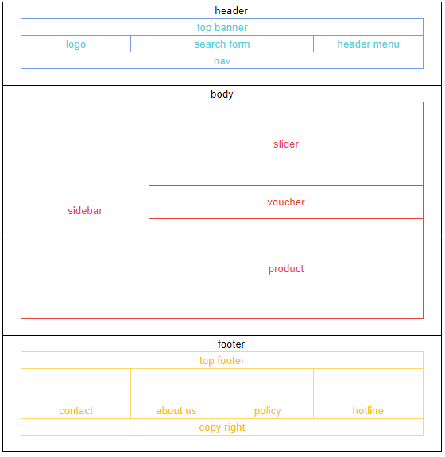
Sơ đồ
trang web

Slide 5
Các nguồn tham khảo
Ega-cake.myharavan.com
w3schools.com

